Slide 1
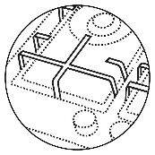
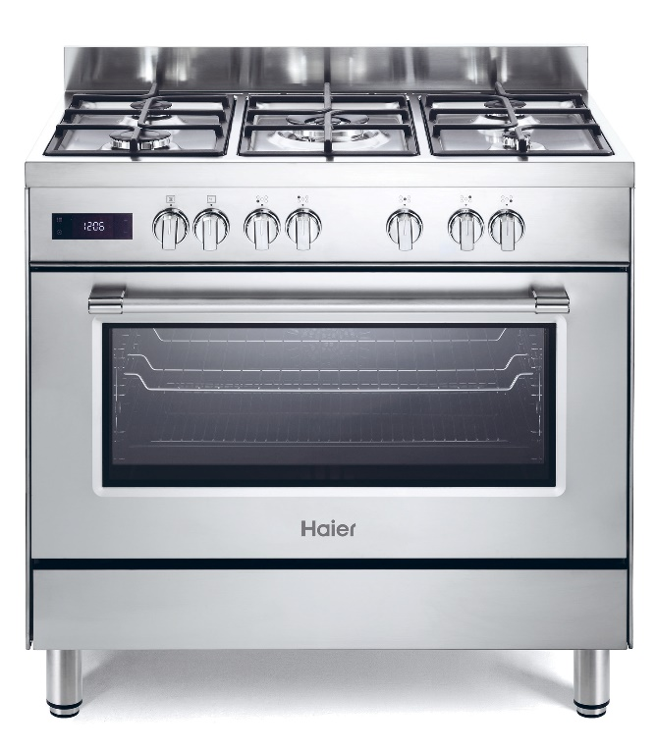
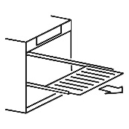
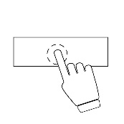
HGM95TC1XS
Volně stojící sporák šíře 90 cm SERIES 2
4 hořáky, litinové podpěry, bezpečnostní pojistka plynu, 8 programů pečení, pizza kámen, teleskopické výsuvy
Elektrická trouba ventilovaná
Energetická třída: A
Objem (l): 87
Příkon (W) 3050
Elektrický kabel se zásuvkou
8 programů + světlo
Osvětlení, statický, spodní ohřev, kynutí, gril, gril + ventilátor, pizza, horký vzduch (kruhový ohřev), rozmrazování
Termostat 40 – 300 °C
Otočné nerezové knoflíky
Digitální displej s dotykovými tlačítky; Naprogramování začátku a konce pečení
Trojité sklo dvířek trouby s možností rozložení pro čištění
Nerezové drátěné pojezdy (7 úrovní) + teleskopické výsuvy na vedení plechů
Kynutí (40°C)
Chladicí ventilátor
Příslušenství
1x plech (35 mm); 1x rošt tvarovaný; 1x rošt klasický, x pizza kámen, 1x teleskopické výsuvy
Konstrukce
Nerezové nožičky
Výklop ve spodní části
Snadno čistitelný smalt v troubě
Varná deska
Plynová varná deska s 5 hořáky
1x super rychlý hořák 4000 W
2x normální hořák 1750 W
1x pomocný hořák 1000 W
1x rychlý hořák 3000 W
Elektrické zapalování v knoflíku
Bezpečnostní pojistky plynu
Nerezový panel v zadní části proti úniku tekutiny
Litinové podpěry hrnců
Tryskly na zemní plyn a LPG jsou součástí výrobku (G20 - natural gas, G30/G31 – lpg)
Litinové podpěry hrnců
Teleskopické výsuvy + boční drátěné pojezdy pro plechy
Dotykové ovládání
PIZZA
Výbava pro pečení pizza - Pizza kámen spolu s nastavitelnou teplotou pro kynutí 40 °a teplotou pro pečení pizzy až 300 °C
Logistická data
Kód 33002208
EAN 8059019100685
Barva Nerez
Rozměry výrobku v x š x h (mm) 850 - 916 x 900 x 600
Čistá váha výrobku (kg) 70,5
Rozměry balení v x š x h (mm) 890 x 960 x 690
Hmotnost s obalem (kg) 78,6

